Slide 1
BİNİCİLİK
MERT EREN DOĞANÇAY 10E - 505

Slide 2
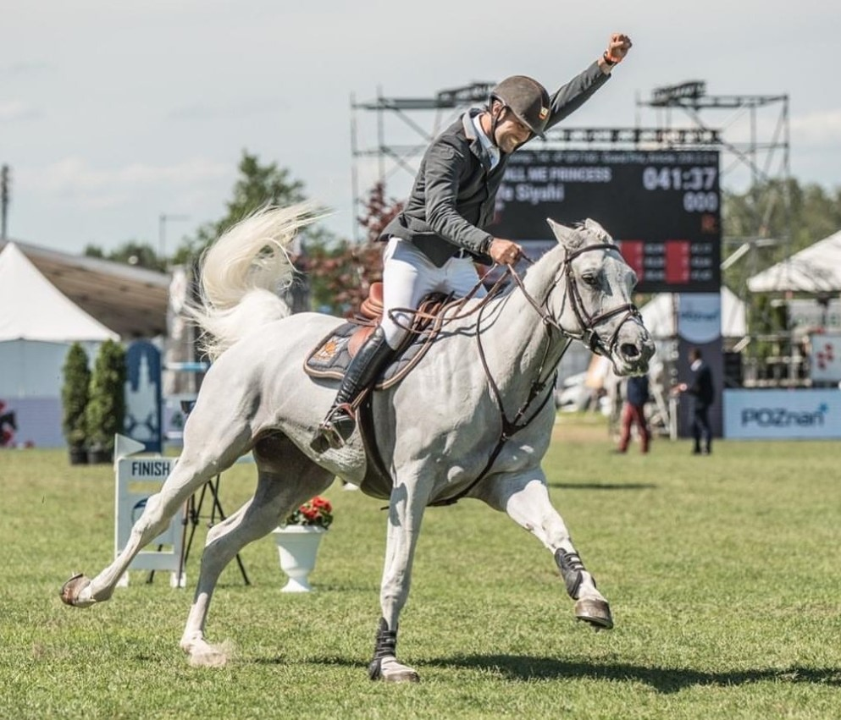
Binicilik sporu ülkemizde; Engel Atlama, At Terbiyesi, Atlı Dayanıklılık, Pony ve Üç Günlük yarışma olmak üzere 5 ana disiplin çerçevesinde yapılmaktadır.
Sporcular bu disiplinlerde; Yıldızlar, Gençler, Genç Yetişkinler, Bayanlar ve Ustalar kategorilerinde yarışmaktadırlar.
TBF Gençlik ve Spor Bakanlığı Spor Genel Müdürlüğü bünyesinde kendi ana statüsü ve Uluslararası Federasyonlar Birliği (FEI) kuralları çerçevesinde faaliyetlerini sürdürmektedir.
TBF Binicilik kulüplerinin faaliyetlerine yardımcı olmaktan; Binici, Antrenör, Hakem, Veteriner, Nalbant gibi sporumuzun asli unsurlarının eğitilmesini sağlamaktan ve tüm paydaşların birbirleri ile olan ilişkilerinin sağlıklı bir şekilde yürütülmesinden sorumludur.
TBF’nin görevi; yarışmaların sportmence ve kurallar çerçevesinde düzenlenmesi ve denetlenmesini sağlamak yanında binicilik sporunu ülke çapında sevdirmek, gençler arasında yaygınlaşmasını sağlamak ve ata mirasımız at sevgisini çoğaltarak kültürel zenginliğimizin bir parçası olarak muhafaza edilmesini temin etmektir.
BİNİCİLİK FEDARASYONU HAKKINDA
BİNİCİLİK FEDARASYONU HAKKINDA

Slide 3
ENGEL ATLAMA
Atla binicisinin uyum yakalayabilmesi için binicisi beden diliyle ona bu uyumu hissettirmelidir. Tabiri caizse atla binicisi bir olup sadece engelin ortasına odaklanır. Binicisi ata esnek ve yumuşak bir tavır takınır, ona yardım eder.
Engelden atlama gerçekleştikten sonra yere doğru iniş esnasında, atın ön ayakları yere değer değmez binici kendini bir miktar geriye doğru alır. Atın arka ayakları yere bastığında binici buna uygun olarak pozisyonunu düzeltir. Binici, altındaki atın bir canlı olduğunu asla aklından çıkarmamalıdır. Kapasitesine uygun davranmalı veya atın kapasitesini geliştirmelidir.
Engele yaklaştıktan sonra atlama yani kalkış anında, at ön ayaklarıyla kendini öne doğru iter. Tam bu anda binici bacaklarıyla bacaklarıyla atın derisini kavrar ve baldırlarıyla atı sıkar. Daha sonra hafifçe eğilerek eyerden ayağını kaldırır. Tüm bunları atıyla uyumlu şekilde yapması atlayışın rahatlığı ve serbestliği açısından önemlidir.

Slide 4
YARIŞMA KURALLARI
2.2.1 Türkiye Şampiyonaları aşağıda belirtilen esaslara göre yapılır. 2.2.2 Türkiye Şampiyonası Yarışmaları iki ayrı formatta düzenlenir. a) 2 ayrı günde 2 ayak üzerinden koşulan format b) 3 ayrı günde 3 ayak üzerinden koşulan format Yarışmaların formatı her yıl Federasyon tarafından belirlenir ve yarışma programında ilan edilir. 2.2.3 Yarışma tasnifi ayaklarda alınan ceza puanları toplamlarına göre yapılır. Eşitlik halinde birinciyi belirlemek için kronometreli bir baraj yapılır. Diğer dereceler için sıralama ceza puanları toplamı ve son günün zamanlarına göre sıralanırlar. 2.2.4 Bir binici her ayağa ve şampiyona finaline en fazla iki atla katılabilir. 2.2.5 Bir binici bir yıl içerisinde sadece bir Türkiye Şampiyonası Yarışmasına katılabilir. (Genç Atlar Türkiye Şampiyonası hariç.) 2.2.6 Türkiye Şampiyonası ayaklarına katılacak atlar aynı gün içerisindeki teşvik yarışmalarına katılmazlar.
2.2.7 FEI (Uluslararası Binicilik Federasyonu) engel atlama kuralları gereği yıldız ,gençler ve genç yetişkin kategorisinde Türkiye Şampiyonasına katılacak atlara veteriner kontrolünden itibaren binicileri dışında başkası binemez.

Slide 5
Şampiyona Kategorileri
2.3.1 Türkiye Şampiyonası Düzenlenecek Binici Kategorileri : a-) Yıldız Biniciler b-) Genç Biniciler c-) Genç Yetişkin Biniciler (katılan binici sayısı az ise 25 Yaş Altı Biniciler olarak düzenlenebilir.) d-) Yetişkin Pro Biniciler
2.3.2 Türkiye Şampiyonası Düzenlenecek At kategorileri a-) 5 Yaşlı Atlar b-) 6 Yaşlı Atlar c-) 7 Yaşlı Atlar

Slide 6
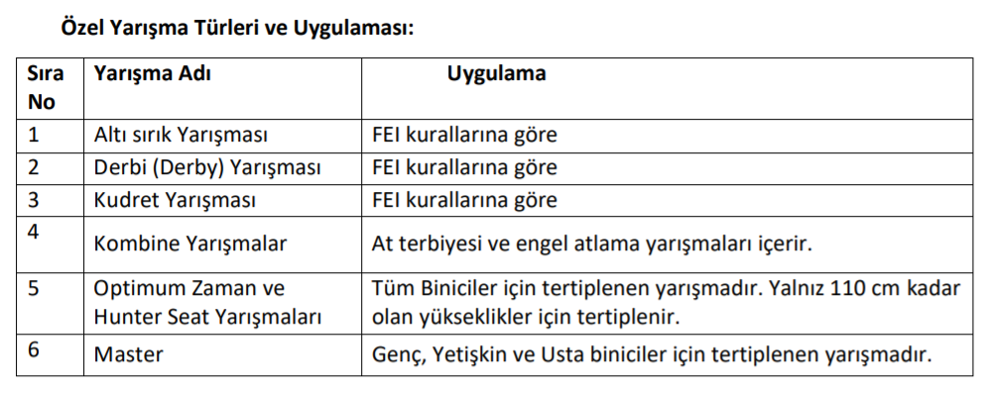

Slide 7
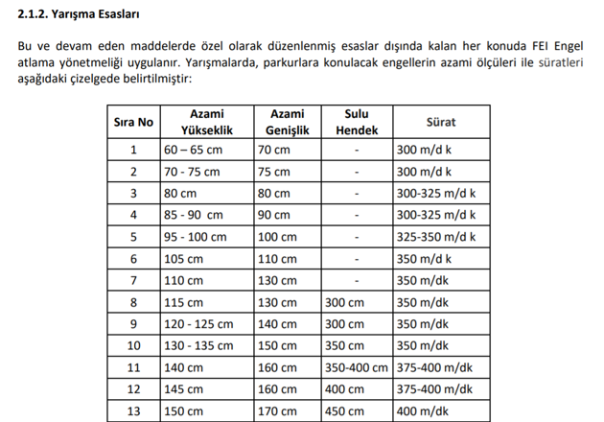

Slide 8
Uygulanacak Baremler
Düzenleyici Kurum yarışmaların baremlerini tespit etmekte serbesttir ancak 100 cm’e kadar olan yarışmalar kronometreli hız parkuru olarak düzenlenemez. Bu yarışmalar 238 A Baremi uyarınca kronometresiz olarak koşulur. Hata eşitliği halinde derece paylaşılır veya Parkurun Optimum zamanı belirlenerek bu zamana en yakından başlanarak sıralama yapılabilir. Ayrıca stil yarışmaları, Hunter Seat yarışmaları düzenlenmesi de mümkündür. 100 cm ye kadar yarışmaların kronometreli yapılabilmesi TBF iznine bağlıdır.
Elenme
Genel kural olarak yarışma sırasında 2 kez ret yapan binici elenir. Ancak 120 cm ve altı yükseklikteki yarışmalarda düzenleyici kurumun talebi ve Başhakemin onayı ile 3 ret hakkı tanınabilir.

Slide 9
Tasnif ve tasnif dışı koşma şartları:
Yarışma düzenleyicileri bu talimata aykırı olmamak şartı ile yarışma tasniflerini programda belirtmek koşuluyla istedikleri şekilde (tek tasnif, kategori bazında tasnif gibi) belirleyebilirler. Müşterek koşulan yarışmalarda Yeni Binicilerin (bu kategorideki Yıldız Biniciler dahil) ayrı tasnif edilmesi zorunludur. Tasnif dışı koşmak isteyen biniciler derecelendirmeye tabi tutulmadan Türkiye Şampiyonası ve Özel Unvan yarışmaları hariç istedikleri müsabakaya, yarışma için tespit edilen kaydiye ücretini yatırmak koşuluyla girebilirler. “Kategorisi uygun olmayan biniciler pony’nin eğitimi amaçlı tasnif dışı katılabilirler.

Slide 10
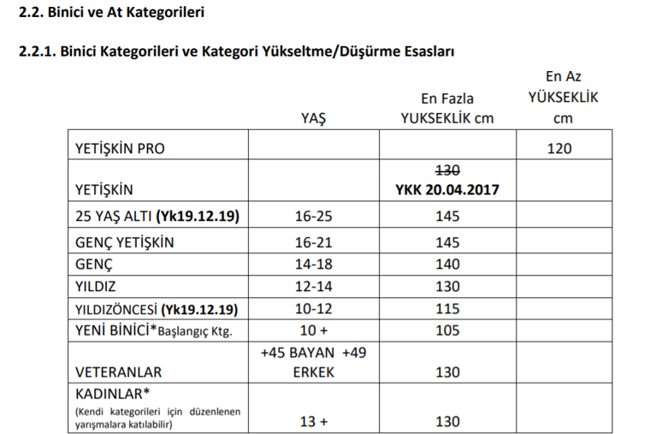

Slide 11
Yetişkin Pro Biniciler
Yetişkin Pro Biniciler minimum 120 cm yarışmaya girip derecelendirilebilir. 4 yaş at ile 95- 110 cm 5 yaş at ile 105-120 cm’e, 6 yaş ile 115-130 cm’e girebilir. Bunun haricinde 120 cm den küçük her yarışmaya tasnif dışı katılırlar
Yetişkin Biniciler
Her yükseklikteki yarışmayı koşabilirler. Ancak 1 yıl içinde 135 cm yarışmalarda 5 kez, 140 cm ve üstü yarışmalarda 3 kez ilk beşe girdiği takdirde otomatik olarak Pro Yetişkin olurlar.
25 Yaş Altı Biniciler
16 yaşına girdikleri yılbaşından 25 yaşına girdikleri senenin sonuna kadar bu kategoride yarışabilirler. Maksimum 145 cm yarışma koşabilirler.
Genç Yetişkin Biniciler
16 yaşına girdikleri yılbaşından 21 yaşına girdikleri senenin sonuna kadar bu kategoride yarışabilirler. Maksimum 145 cm yarışma koşabilirler. Daha yüksek yarışma koşmak için Federasyona dilekçe ile başvurmaları gerekir.

Slide 12
Genç Biniciler
14 yaşına girdikleri yılbaşından 18 yaşına girdikleri senenin sonuna kadar bu kategoride yarışabilirler. Maksimum 140 cm yarışma koşabilirler. Daha yüksek yarışma koşmak için Federasyona dilekçe ile başvurmaları gerekir.
Yıldız Biniciler
12 yaşına girdikleri yılbaşından 14 yaşına girdikleri senenin sonuna kadar bu kategoride yarışabilirler. Maksimum 130 cm yarışma koşabilirler. Daha yüksek yarışma koşmak için Federasyona dilekçe ile başvurmaları gerekir. o Yıldız biniciler isterlerse minimum 100 cm den başlamak üzere 6 yaş ve üstü pony ile Engel Atlama yarışmalarına katılabilirler.
Yıldız Öncesi Biniciler
10-12 Yaş arası Yeni Biniciler Yıldız kategorisine hazırlık amacı ile 100 cm ve 105 cm yüksekliğinde yarışmalarda 8 defa (Sporcunun gün içinde farklı atlarla veya aynı at ile 100 ve 105 cm yüksekliklerde katıldığı yarışmaları içerir.) parkuru en fazla 8 ceza ile tamamlamaları halinde, ailesinin ve antrenörünün federasyon onayı için yazılı dilekçesi ile 110 cm yarışmalara katılabilir. 110 cm yarışmalarda da 8 defa parkuru en fazla 8 ceza ile tamamlamaları halinde tekrar ailesinin ve antrenörünün federasyon onayı için yazılı dilekçesi ile 115 cm yarışmalara katılabilirler.

Slide 13
Yeni Biniciler / Başlangıç Kategorisi
Biniciliğe yeni başlayan ve ilk kez lisans alanlar yaşlarına bakılmaksızın Yeni Binici kabul edilirler. Bu biniciler ilk 5 yarışlarında 90 cm den daha yüksek koşamazlar. Daha sonra maksimum 110 cm’ye kadar yarışmaya (110 cm dahil değil) girebilirler.
Yeni Binici lisansı 10 yaşına girildikten sonra alınabilir ancak federasyonca izin verilmedikçe yarışmalara katılmaları 11 yaşına girecekleri yılın başından itibaren mümkündür.
Bir binici ilk kez lisans aldığında (yaş itibariyle yıldız veya genç binici de olsa) yeni binici olur
Kategorisini değiştirmek isteyen yeni binicilerin; TBF Faaliyet programında yer alan 5 adet 100/105 cm yarışmayı 0/8 ceza ile bitirmiş olmaları ve dilekçe ile federasyona başvurmaları gerekmektedir. Reşit olmayanların velilerinin muafakatları alınır
Sportif başarı hedeflemeden yarışmacı olarak kalmak isteyen sporcular için kendi istemedikçe veya bu kategori için düzenlenen Türkiye Kupasında 2 kez ilk üç dereceye girmiş olması ve/veya bir yıl içinde kategorisinde 10 sporcudan fazla katılım olan 105 cm yükseklikteki yarışmalarda 5 kez ve daha fazla birincilik elde etmesi halleri dışında ömür boyu yeni binici kategorisinde kalabilirler

Slide 14
Kadın Biniciler
14 yaşına girdikleri yılbaşından itibaren bu kategoride düzenlenen yarışmalara katılabilirler. Bu kategoride maksimum 130 cm yarışma koşabilirler. Bu kategori sadece özel tasnif ile kadın kategorisi olarak açılan yarışmalar için geçerlidir.
Veteran Biniciler
Kadınlar 45 yaşına Erkekler 49 yaşına girdikleri yılbaşından itibaren bu kategoride düzenlenen yarışmalara katılabilirler. Bu kategoride maksimum 130 cm yarışma koşabilirler. Bu kategori sadece özel tasnif ile Veteran kategorisi olarak açılan yarışmalar için geçerlidir.

Slide 15
At Kategorileri
Genç atlar
4 yaşlı at en fazla 110cm
5 yaşlı at en fazla 120cm
6 yaşlı at en fazla 130cm
7 yaşlı at en fazla 145cm koşabilirler
Yıldız ve yeni biniciler 4 ve 5 yaşlı atla yarışmalara giremezler.

Slide 16
Yarışma Tanımları
Türkiye Şampiyonluğu: Her yıl bir kez Yıldızlar, Gençler, Genç/Yetişkinler ve Yetişkinler kategorilerinde Türkiye Şampiyonası düzenlenir. Bunlara ek olarak gerekli görüldüğünde; TBF Kararı ile Biniciliğin geliştirilmesi amacı ile Yeni Biniciler, Veteranlar, Kadınlar, Genç Atlar ve Kulüplerarası Türkiye Şampiyonaları düzenlenebilir.
Türkiye Kupası: Türkiye Şampiyonası düzenlenen her kategoride yılda bir kez Türkiye Kupası adı altında yarışmalar düzenlenebilir. Türkiye Kupasında hangi kategorilerin yarışmalarının olacağı sene başında TBF tarafından açıklanan takvimde belirtilir.

